Slide 1
CHAPTER 16
CONSTRUCTION LABOR

Slide 2
제1장 History and Basic Concepts
제2장 Preparing the Bid Package
제3장 Issues During Construction
제4장 Contracts
제5장 Legal Structure
제6장 Impact of Taxes
제7장 Project Planning
제8장 Project Scheduling
제9장 Scheduling: Program Evaluation and Review Technique Networks and Linear Operations
제10장 Resource-Related and Advanced Linear Scheduling Techniques
제11장 The Mathematics of Money
제12장 Project Cash Flow
제13장 Project Funding
제14장 Equipment Ownership
제15장 Equipment Productivity
제16장 Construction Labor
제17장 Estimating Process
제18장 Cost Control
제19장 Materials Management
제20장 Safety

Slide 3
16.1 The Labor Resource
The manpower component of the four Ms of construction is by far the most variable and unpredictable. 건설을 위해 필요한 4가지 자원 “4M” 중 하나인 노동력은 가장 변화무쌍하며 예측 불가능한 요소
Manager must be aware of the interplay among the following elements: 건설관리자는 다음 요소 간 상호작용에 대한 이해가 필요
1. Labor organization 노동조합
2. Labor law 노동법
3. Labor cost 인건비
4. Labor productivity 노동 생산성

Slide 4
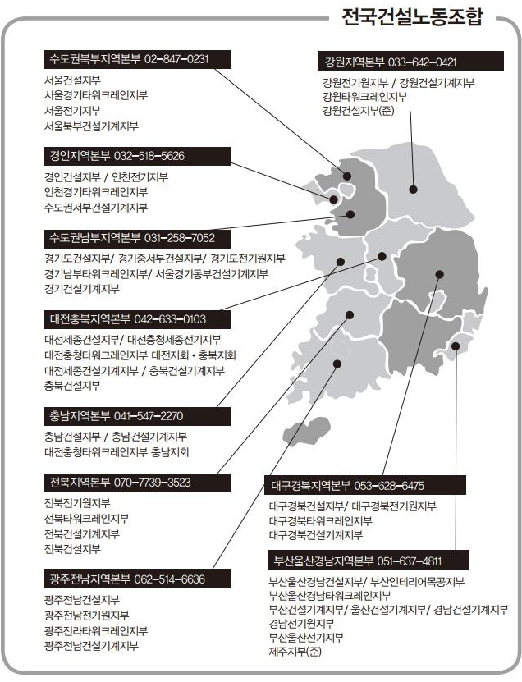
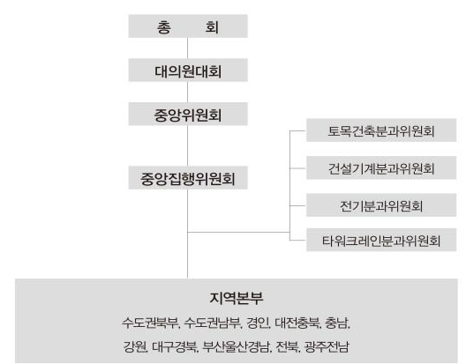
16.2 Short History of Labor Organizations
American Federation of Labor (AFL) : 숙련 기술자 노동조합
Committee for Industrial Organizations (CIO) : 단순 노동자 노동조합
1955년에 AFL-CIO로 통합
This organization remains the major labor entity in the United States today. 미국의 주요 노동조합 지위를 유지하고 있음

Slide 5
16.3 Early Labor Legislation (초기 노동법)
Sherman Antitrust Law (1890) : 독점 금지법을 적용하여 노조 설립을 막음
Clayton Act (1914) : 고용주와의 협상을 위한 조직 구성 허용

Slide 6
16.4 Norris-LaGuardia Act 1932
힘의 중심이 고용주에서 노동자로 옮겨가는 시기
노조에 가입하지 않겠다는 서약서를 작성하고 회사에 고용되는 계약(yellow-dog contracts)을 작성 → 불법화

Slide 7
16.5 Davis-Bacon Act 1931
공공 프로젝트에 표준 임금 지급
표준 임금은 가장 최근에 임금협상이 끝난 회사의 임금을 준용하여 결정됨

Slide 8
16.6 National Labor Relations Act 1935
노조 전임자와 참여자에 대한 차별 금지법 : 노조의 대표 선출 → 협상이 가능해짐
National Labor Relations Board (NLRB) : 전국 노동 관계 위원회 : 감시자 역할을 할 수 있는 조직 설립
Concept of a closed shop : 모든 노동자는 반드시 노조에 가입해야 한다 → 이후 “일할 권리 ” 와 “선택의 자유” 개념에 반해 불법화 됨.

Slide 9
16.7 Fair Labor Standards Act 1938
최저 임금 규정
1938년 최대 근로시간 제한 : 주당 40시간
동일 노동 동일 임금 개념

Slide 10
16.8 Union Growth
1938년 전시 파업 금지법
노조의 권력화 → 노조 간부 사무원들이 일반 노동자를 갈취하는 행위를 금지

Slide 11
16.9 Labor Management Relations Act 1947
노동자의 권리와 노동자의 불법행위를 동시에 기술 (예를 들면, 80일간의 쟁의조정기간 후 파업 가능)
노동자와 자본의 균형점을 찾아가는 과정
피고용인과 고용인 간의 힘의 균형점을 50:50으로 이동시킴
Union shop : 전 종업원의 고용조건이 사용자와 노동조합 간의 협정으로 정해지는 기업체 (주마다 법이 다름 : 일리노이에서는 합법, 조지아에서는 불법)
노조에 가입하지 않더라도 조합비에 해당하는 부담금 납입 ← 노조로 인해 이득을 보는 대가를 지불해야 한다는 논리 적용
모든 노동자가 반드시 노조에 가입해야 하는 기업(Closed Shop)은 법률로서 금지됨

Slide 12
16.10 Other Labor Legislation
1991년 민권법 : 인종, 피부색, 종교, 성별 또는 출신 국가를 이유로 한 차별을 금지
고용 기회 균등화 위원회 (Equal Employment Opportunity Commission, EEOC) : 고용, 해고, 고용 조건 및 분류에서의 차별을 금지
개별 건설 노동자는 노조의 부당행위에 대해 EEOC에 제소 가능 → 유죄의 경우, EEOC는 부당 노동 행위에 대한 중지 명령을 내릴 수 있음

Slide 13
16.11 Vertical versus Horizontal Labor Organization Structure
The traditional craft unions are normally referred to as horizontally structured unions (지역 분산형 기술 조합). This is because of the strong power base that is located in the union local. 숙련 노조 AFL (American Federation of Labor)
Vertically structured unions tend to concentrate more of the power at the national level(중앙 집권형 노동 조합). 비숙련 노조 CIO (Committee for Industrial Organizations)

Slide 14
16.12 Jurisdictional Disputes 관할권 분쟁
특정 공종이 어느 기술 조합의 영역인지를 가지고 분쟁이 발생할 수 있음
사례: 전통적 창호(목공) vs 철재 창호(커튼월)(철공)
공종에 대한 임금 체계는 영역 다툼이 없는 반면, 사용기술에 대한 임금 체계는 영역 다툼이 심함 (같은 공사를 하되 다른 기술을 이용하는 경우, 공사의 종류에 따라 임금이 결정되면 아무 문제가 없지만, 공사에 사용된 기술에 따라 임금이 결정된다면 다른 기술을 가진 기술자 들간의 다툼이 발생할 수 있음)
미국 건설 노조 – 수평적 – 개별 임금 체계
유럽 건설 노조 – 수직적 – 단일 임금 체계

Slide 15
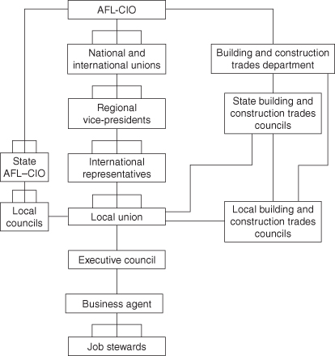
16.13 Union Structure
건설노조
FIGURE 16.2 Structure typical of an affiliate of the Building
and Construction Trades Department, AFL–CIO

Slide 16
16.14 National Unions
National Unions vs. Local Unions 전국 조합 vs 지역 조합
National Unions : 일반적으로 지역 조합보다 강력한 영향력 보유
National Unions → 정책 수립, 정보 제공 등 지도 관계 → Local Unions
건설 분야는 타 산업 분야와 달리 지역 조합의 영향력이 전국 조합의 영향력보다 큼

Slide 17
16.15 State Federations and City Centrals
노동조합의 위계
National Unions → State Federations and City Centrals → Local Unions
주 단위의 입법 로비 존재

Slide 18
16.16 Union Locals
The locals are the smallest division of the national union. 노조의 가장 작은 단위
The most important local official is the business agent, a full-time employee of the local. (노동조합) 교섭위원의 역할이 가장 중요 – 공식 조직
The shop steward is not a union official but is the representative who comes in closest contact with the members. 노조 대표 – 비공식 조직

Slide 19
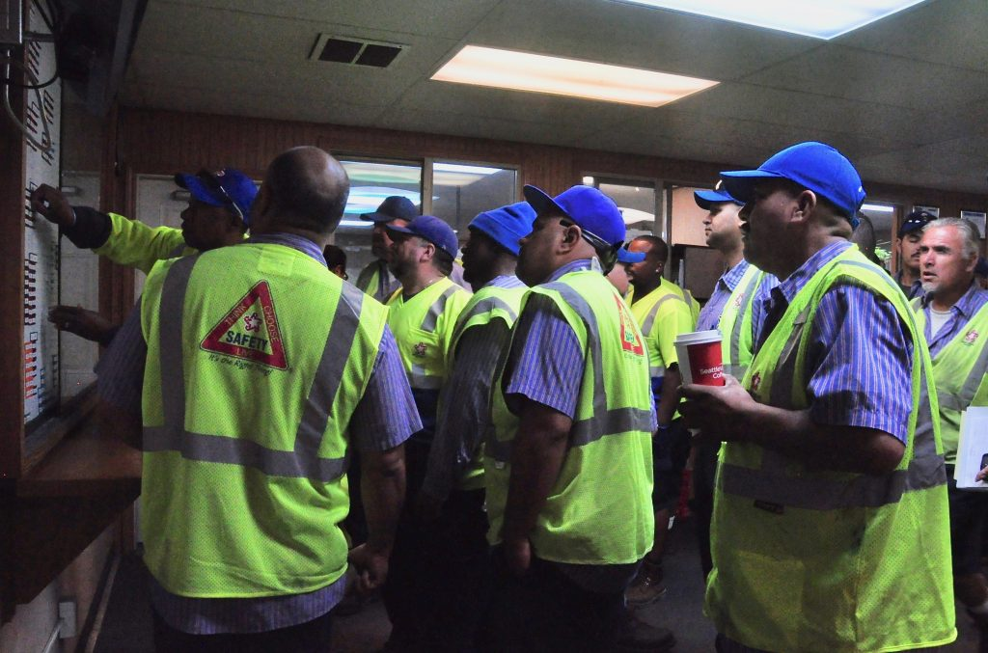
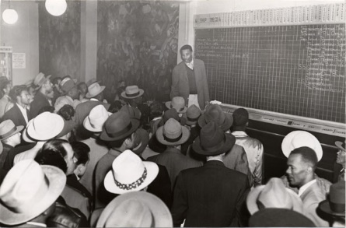
16.17 Union Hiring Halls
대한민국 : 새벽 인력시장
미국 : Union Hiring Halls (노조 고용장) → Agreement between union and the contractor.
노동조합에 가입한 노동자들에게 일자리를 알선

Slide 20
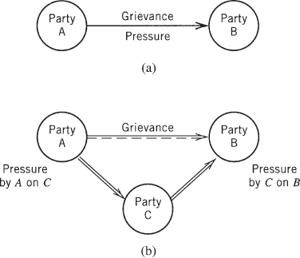
16.18 Secondary Boycotts
노조
기업
직접 불만 토로
Primary boycott
Sub Contractor의
노동조합
Sub Contractor
전자제품기업 노동자
전자제품기업 사장
Secondary boycott
불법
전자제품
대리점
대리점
앞에서
시위
대리점 주: 사장에게 찾아가 “장사 안된다”
“요구 조건을 들어주든지 어떻게 좀 해봐라”
Main Contractor
건설 현장에서는 Sub Contractor의 노동조합이
Main Contractor를 통해 Sub Contractor를 움직이려 함.
FIGURE 16.3 Types of boycotts: (a) primary boycott and (b) secondary boycott

Slide 21
16.19 Open-Shop and Double-Breasted Operations
모기업 아래에 두개의 자회사를 둠
하나는 조합원 고용 회사, 다른 하나는 비조합원 고용 회사로 운영
조합원을 고용한 회사만이 응찰할 수 있는 공사 건 → 조합원 고용 회사 이용
그 밖의 공사 건 : 비용이 더 저렴한 비조합원 고용 회사 이름으로 응찰

Slide 22
16.20 Labor Agreements 노동 협약
주계약자가 하도급업체 (노동조합에 가입한) 근로자와 노동조건에 대한 계약을 맺어야 함.
1. Maintenance of membership (노동 조합의) 조합원 자격 유지 협정
2. Fringe benefits 고용주가 임금 외에 주는 부가 혜택
3. Work rules 고용 규칙
4. Apprentice (도제) program operation
5. Wages (addendum) 급여
6. Hours 근로시간
7. Worker control and union representation 근로자 통제 및 노동조합 대표성
8. Operation of the union hiring hall 노조 직영 직업 소개소 운영
9. Union area 노조 공간
10. Subcontractor clauses (see Section 16.18) 하도급자 규정
11. Special provisions 특례 규정

Slide 23
16.21 Labor Costs
The hourly average cost of a worker to the contractor consists of the following components: 시급의 구성
1. Direct wages 직접 임금
2. Fringe benefits 복리 후생
3. Social security contributions (FICA) 사회보험
4. Unemployment insurance 실업보험
5. Workmen’s compensation (WC) insurance 상해보험
6. Public Liability and Property Damage insurance 주계약자가 드는 면책보험 (보상금액 마련을 위한)
7. Subsistence pay 생활임금: 집에서 멀리 떨어진 곳에서 근무하는 경우 지급
8. Shift pay differentials 야간 근무, 주말 근무 수당

Slide 24
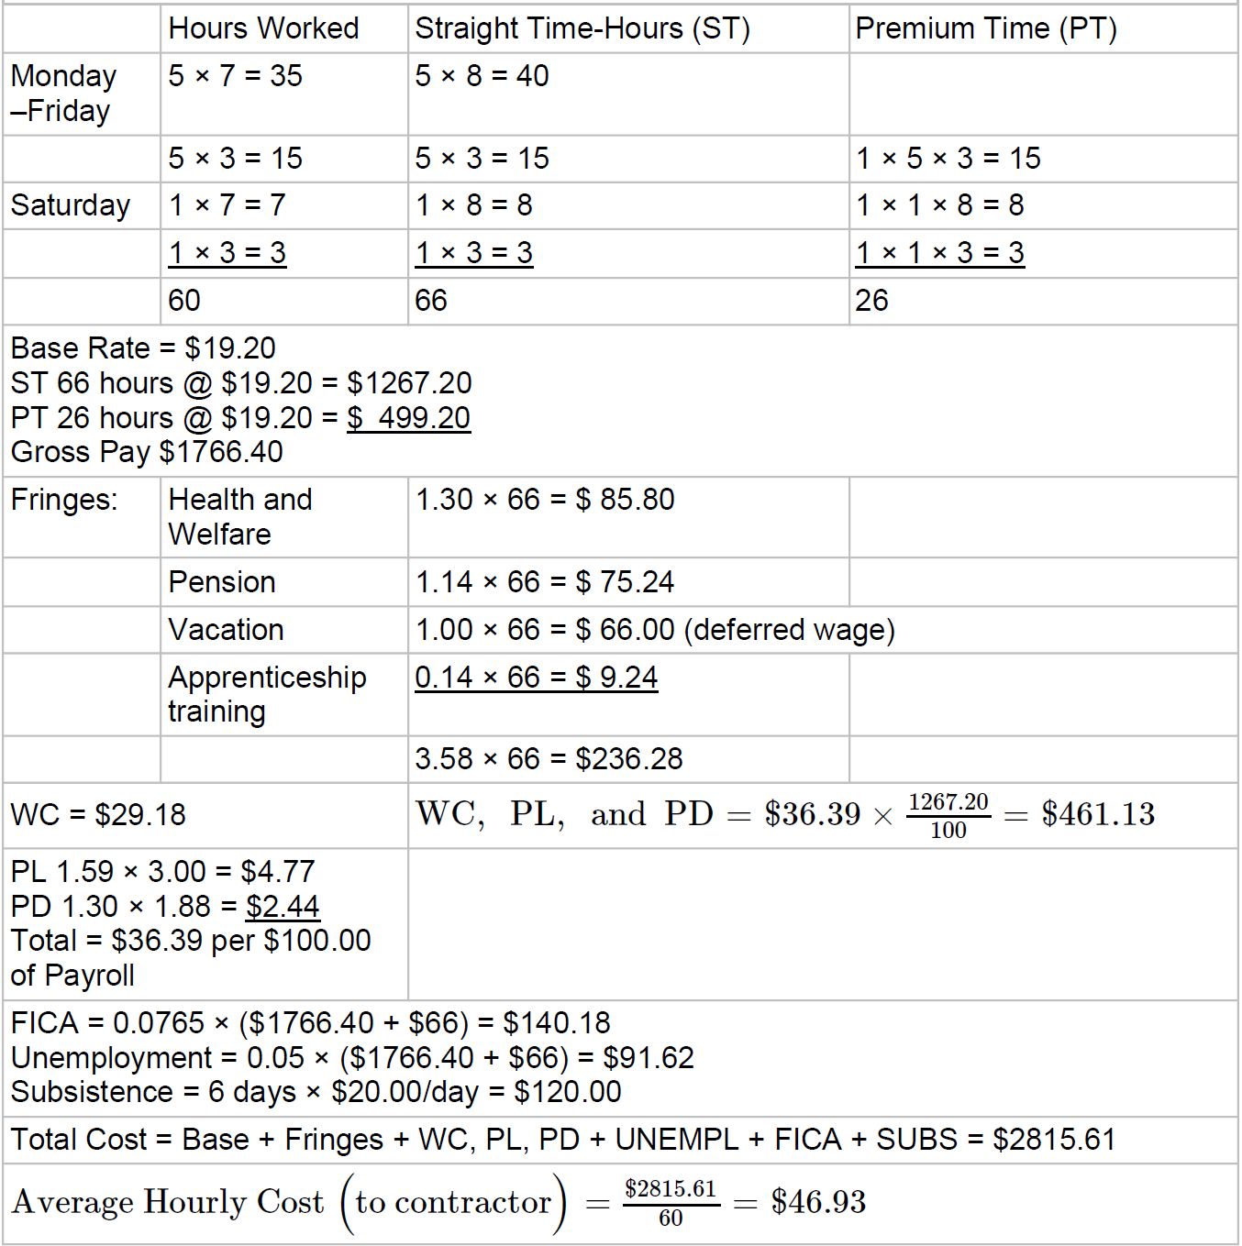
16.22 Average Hourly Cost Calculation (1/2)
Doubled
Compute the average hourly cost to a contractor of an ironworker involved in structural steel erection in a subsistence area. 철공
The ironworker works on the second shift of a three-shift job and works six 10-hour days per week. 주당 60시간 2교대 근무
The workers work 7 hours and are paid 8 hours under the shift pay agreement. 7시간 일하고 8시간 임금 수령 (주휴수당)
Additional PL and PD insurance for $50,000/$100,000 coverage is desired. 면책 보험 필요
Use 6.2% FICA and 5.0% for unemployment insurance. 사회보험 6.2%, 실업보험 5%
야간근무
주말근무
2배 지급
복리후생
상해보험
면책보험
합계: $ 36.39
사회보험
실업보험
생활임금

Slide 25
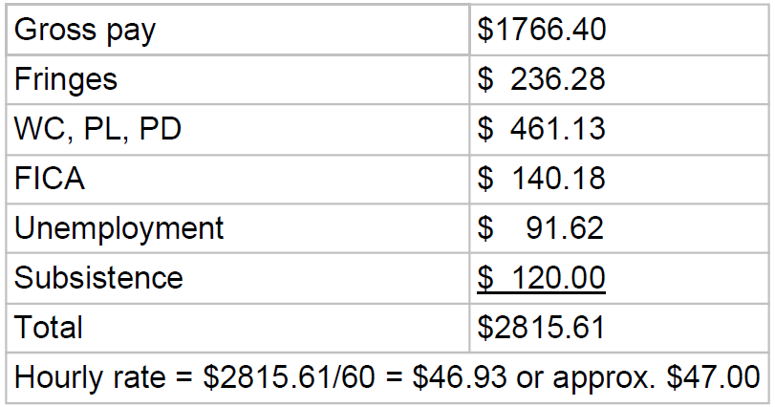
16.22 Average Hourly Cost Calculation (2/2)
직접 임금
복리후생
상해보험, 면책보험
사회보험
실업보험
생활임금
(파견수당)

